Slide 1
Tansilliset tauotukset

Slide 2

Sisältö
Tähän diasarjaan on koottuna erilaisia internetistä löytyviä taukoliikuntaan soveltuvia ideoita. Tarkoituksena on ollut koota idealinkit samaan tiedostoon, josta ne olisivat helposti otettavissa käyttöön.
Osa linkkien toiminnoista sopii kaikille oppilaille ikään katsomatta, osa puolestaan on suunnattu enemmän pienemmille oppilaille.
Voit vapaasti valita, sopiiko aikatauluunne tehdä videon tehtävät kokonaisuudessaan vai teettekö vain osan tehtävistä.
Mukavia hetkiä toiminnallisuuden parissa!

Slide 3

Helpot tanssit
Näiden tanssien koreografiat ovat kohtalaisen helppoja, joten ne soveltuvat kaiken tasoisille liikkujille. Linkit johtavat YouTubeen ja videot ovat englanninkielisiä.
UcanDance: Shape of You | EASY Choreography ( 4:32)
Koo Koo: Dinosaur Stomp (Dance-A-Long) ( 3:27)
TML Crew Kramer Pastrana: EASY ON ME (Tiktok Viral) by Will Gittens | Zumba | Dance Workout (3:09)
Koo Koo: You Are The Best (Dance-A-Long) ( 3:30)
Seuraavassa videoissa askeleet opetetaan rauhallisesti ennen musiikkiin tanssimista
Deepak Tulsyan Dance Tutorial: 3 Basic Dance Steps for Beginners - Easy Dance Steps ( 4:30)

Slide 4

Tuolijamit
Tuolijameissa tanssitaan koreografioita tuolilla istuen. Liikkeet ovat helppoja tehdä. Ottakaa tuoli reilusti irti pulpetista, jotta teillä on tilaa jammailla. Linkit johtavat YouTubeen ja videot ovat englanninkielisiä.
Koala Bop: Seated Cha Cha Wiggle For Kids | Action Songs For Children ( 4:57)
Dynamite - Chair One Fitness Exclusive Choreo ( 4:09)
Oh My God by Adele - Chair One Fitness Choreo (4:52)
Skate - Chair One Fitness Choreo - Low Intensity (4:02)
Savage Love - Chair One Fitness Exclusive Choreo (3:31)
Who's Making Love - Chair One Fitness Choreo – YouTube ( 3:28)
Chair One Fitness - Boogie Wonderland - High Intensity (4:53)

Slide 5
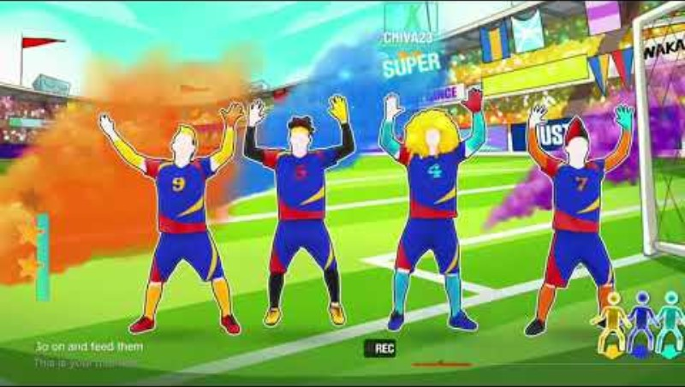
Tanssilliset taukojumpat
Tanssilliset taukojumpat ovat hauska ja helppo tapa tauottaa oppitunteja. Ideana on seurata videon hahmoja tai ohjaajaa.
Alla muutamia esimerkkejä, millaisia videoita voi hyödyntää. Linkit johtavat YouTubeen ja videot ovat englanninkielisiä.
  Just Dance: Shakira - Waka Waka (This Time for Africa) (alkaa 0:35)
  Just Dance: Walking On Sunshine ( 4:11)
  PhysEdZone: Hey, Hey, Goodbye ( 3:26)
  GoNoodle: Believer | Dance Along | ( 4:11)
  GoNoodle: Roar | Dance Along | ( 3:20)
  Zumba Kids – Don’t you worry ( 3:16)
https://www.youtube.com/watch?v=1csN2kEgSDI

Slide 6
Treenaa taitojasi
Opetelkaa erilaisia tanssiliikkeitä. Liikkeitä voi keksiä myös itse tai katsoa niitä lisää TikTokista tai YouTubesta. Sivun linkit johtavat YouTubeen ja videot ovat englanninkielisiä:
Moonwalk: How to Moonwalk (Dance Moves Tutorial) | Mihran Kirakosian ( 6:54)
Air Walk: How to Air Walk (Hip Hop Dance Moves Tutorial) | Mihran Kirakosian – YouTube (3:42)
Shuffle: How to Shuffle (Dance Moves Tutorial) | Mihran Kirakosian – YouTube (10:58)

Slide 7
Lähteet
Dia 3
Helpot tanssit
  UcanDance: https://www.youtube.com/watch?v=npcs_MsIwOI
  Koo Koo: https://www.youtube.com/watch?v=Imhi98dHa5w
  TML Crew Kramer Pastrana: https://www.youtube.com/watch?v=6XB1W76ObV4
  Koo Koo: https://www.youtube.com/watch?v=EEOp-FaekSY
  Deepak Tulsyan Dance Tutorial: https://www.youtube.com/watch?v=F8J5MQA5SE4
Dia 4
Tuolijamit
  Koala Bop: https://www.youtube.com/watch?v=bbpHiyw3dd4
  Chair One Fitness: https://www.youtube.com/watch?v=NqFHwtxTPnE
  Chair One Fitness: https://www.youtube.com/watch?v=Q0AjrAsg4Hg
  Chair One Fitness: Skate - Chair One Fitness Choreo - Low Intensity
  Chair One Fitness: https://www.youtube.com/watch?v=elfrcjJ1Wwk
  Chair One Fitness: https://www.youtube.com/watch?v=9qNQzIJOQ6I
  Chair One Fitness: https://www.youtube.com/watch?v=Wdexrzm-Tcw

Slide 8
Lähteet
Dia 5
Tanssilliset taukojumpat:
  Just Dance: Shakira – Waka Waka –video: https://www.youtube.com/watch?v=1csN2kEgSDI
  Just Dance: Walking On Sunshine -video: https://www.youtube.com/watch?v=3YZ3Dn3gAYg&list=PL_ebO2e2plEFkgE-p313uMwC7ru6InFDi&index=104
  PhysEdZone: Hey, Hey, Goodbye -video : https://www.youtube.com/watch?v=WpoDV9N0IFE&t=2s
  GoNoodle: Believer, Dance Along –video: https://www.youtube.com/watch?v=QU_ry_L1ZXA&list=PLAwOTEJXH-cM8uEUt9v5bA9pPkuYdZY71
  GoNoodle: Roar, Dance Along –video: https://www.youtube.com/watch?v=4bJE5nzKB8E
  Zumba Kids -video: https://www.youtube.com/watch?v=Kka370YsbpE&list=PLgVhedxmYRtJj8c6PKrCe90jQd0HdB7FP&index=4
Dia 6
Treenaa taitojasi:
  Moonwalk: https://www.youtube.com/watch?v=QGm6v9-1ZBU&t=56s
  Air Walk: https://www.youtube.com/watch?v=y0mfNWKBQp0
  Shuffle: https://www.youtube.com/watch?v=yBZ0Y2t0ceo

